Slide 1
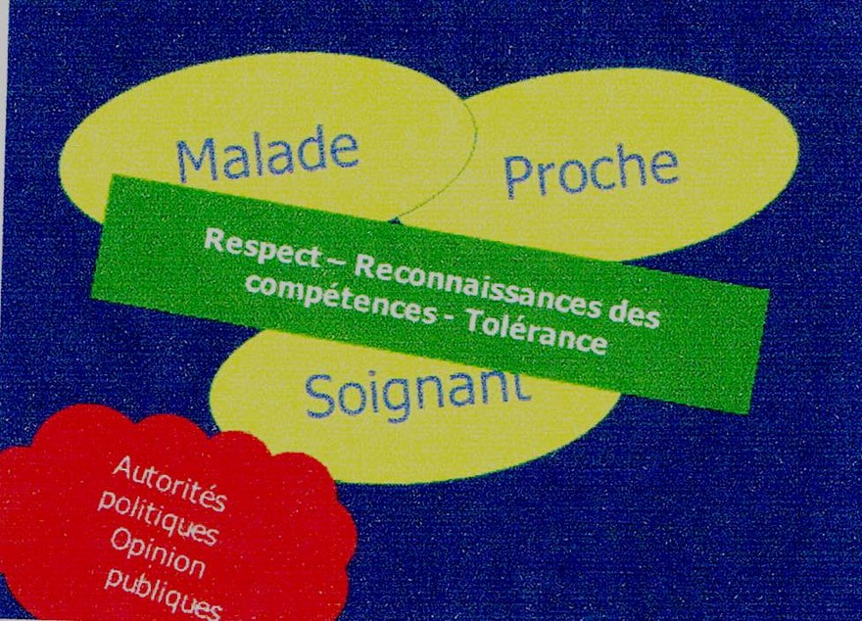
Activité 2021-2022

Slide 2
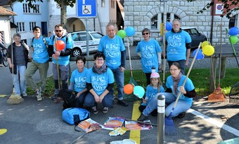
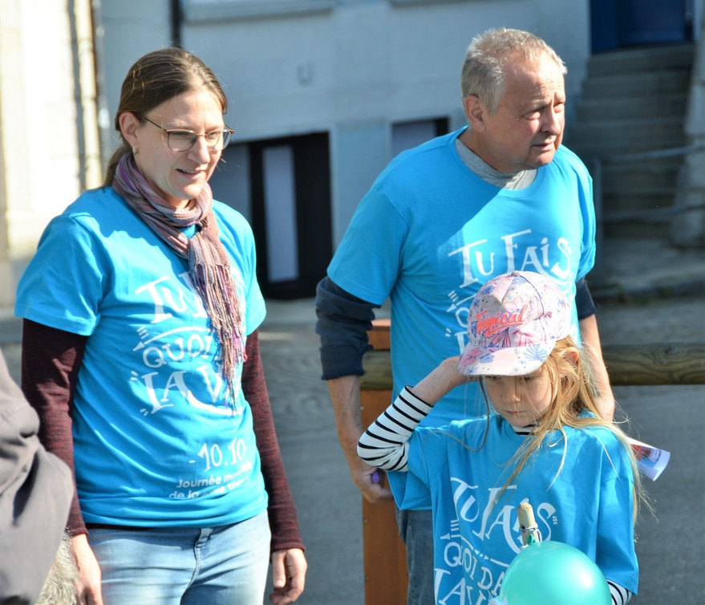
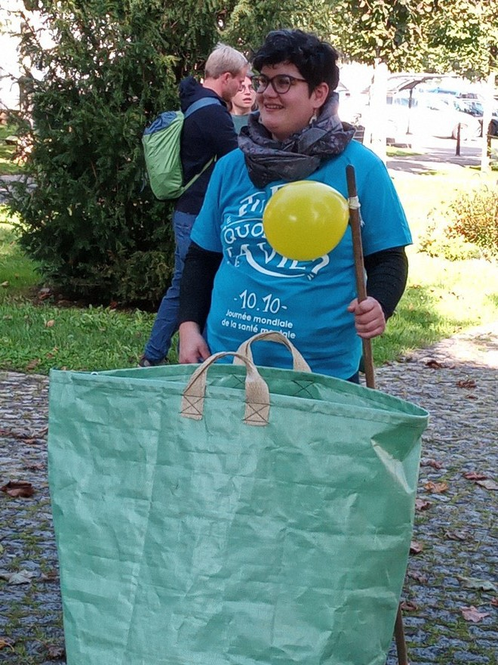
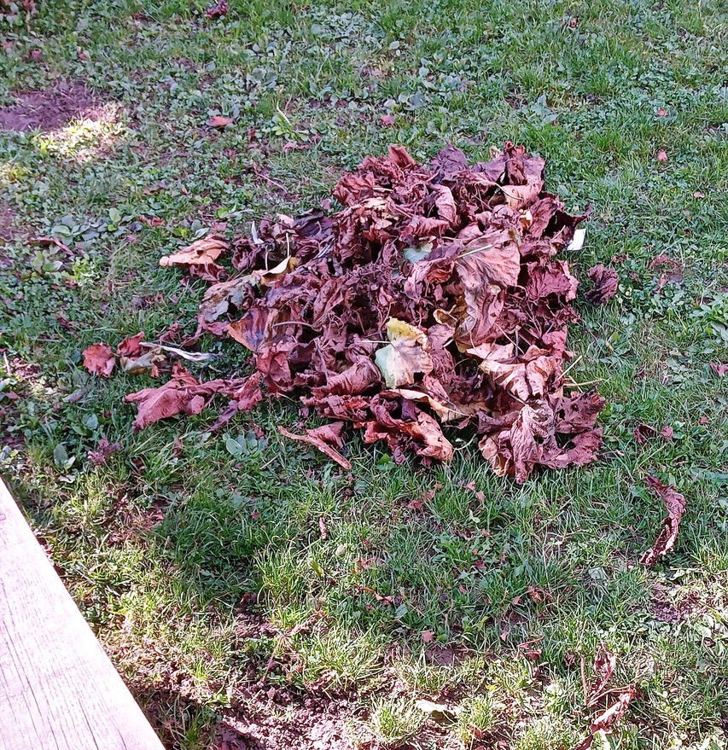
1010 2021 : La Journée mondiale de la santé mentale : Au Jura « Action de balayage des feuilles et des préjugés »

Slide 3
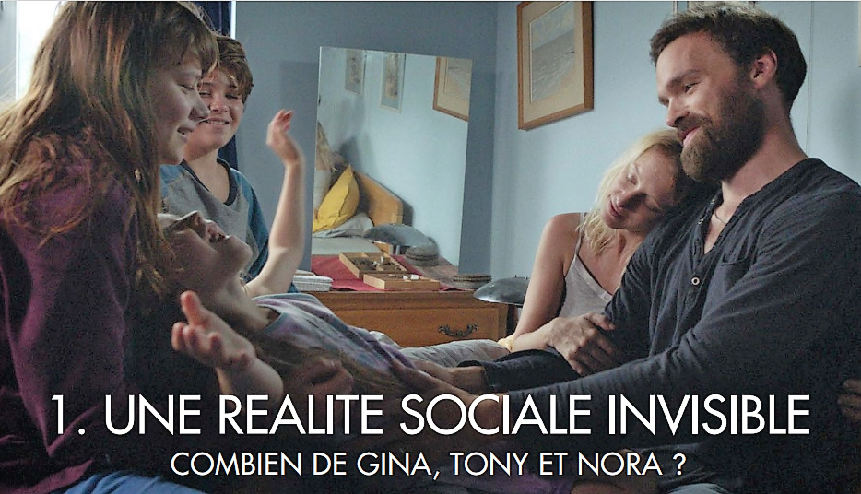
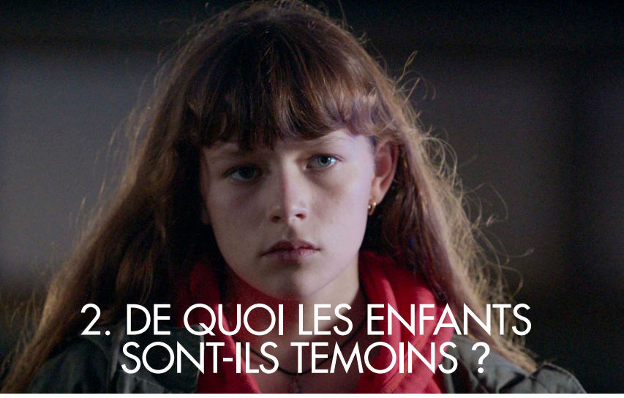
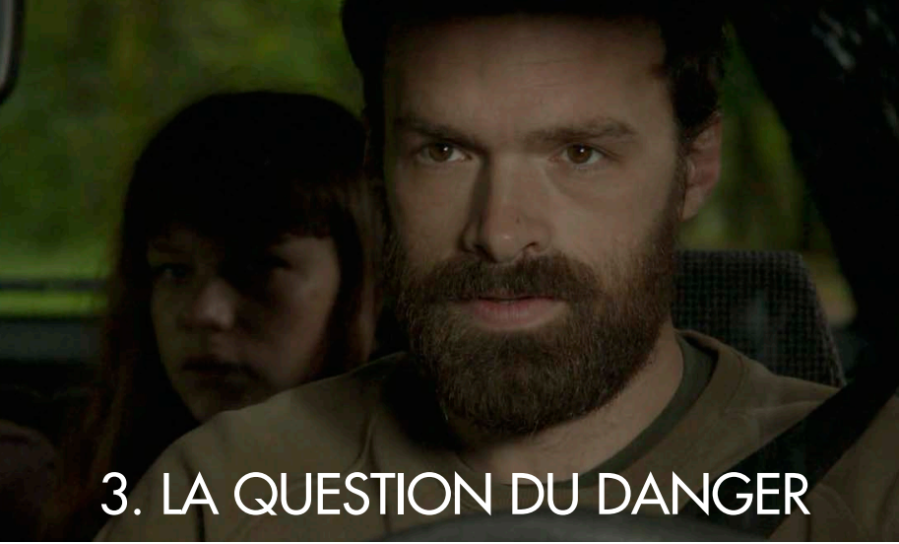
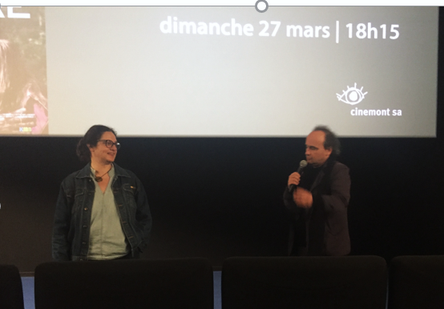
27 mars 2022 Film: La forêt de mon père de Vero Gratzborn

Slide 4
21 mars 2022 Conférence : "La fratrie face à la schizophrénie" . Mme Plesis Léa

Slide 5
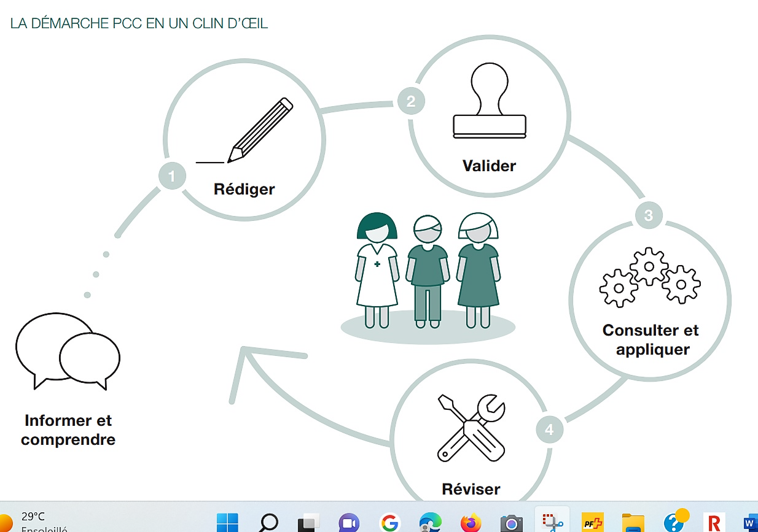
28 avril 2022 Conférence : "Plan de crise conjoint" Un outil de décision partagée pour soutenir le rétablissement et prévenir les crises psychiques Pascale ferrari et Suter Caroline

Slide 6
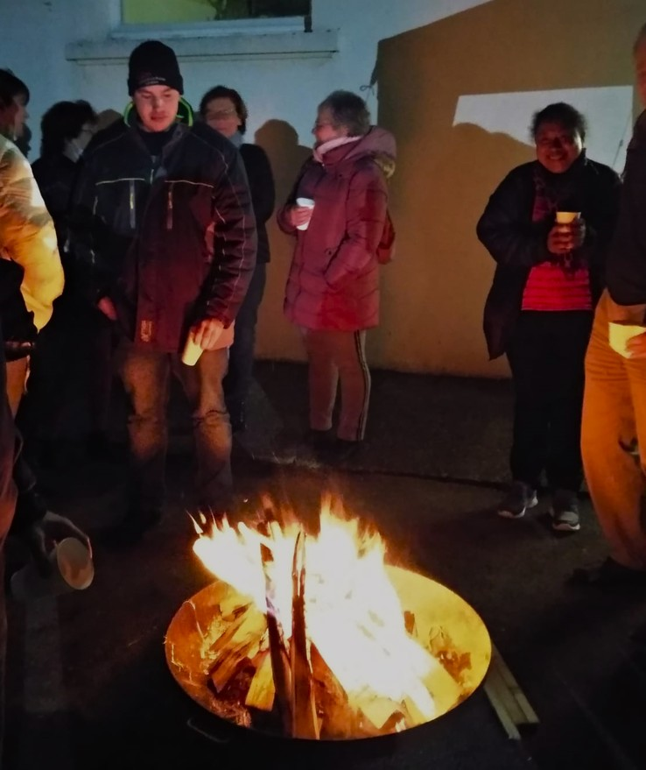
janvier-mars 2022 : Ateliers citoyens sur les conflits intrafamiliaux «Comment résoudre une situation de relations conflictuelles entre les personnes concernées par la souffrance psychique et leurs proches"

Slide 7
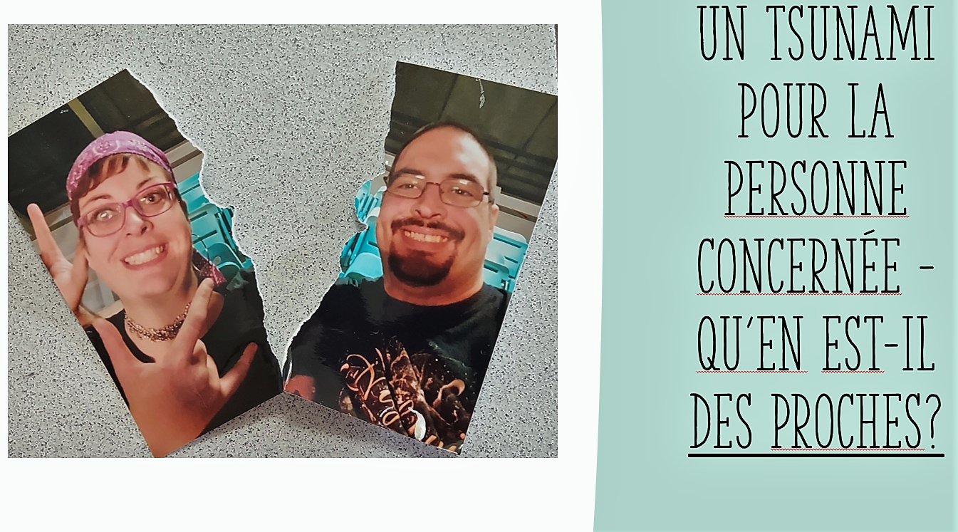
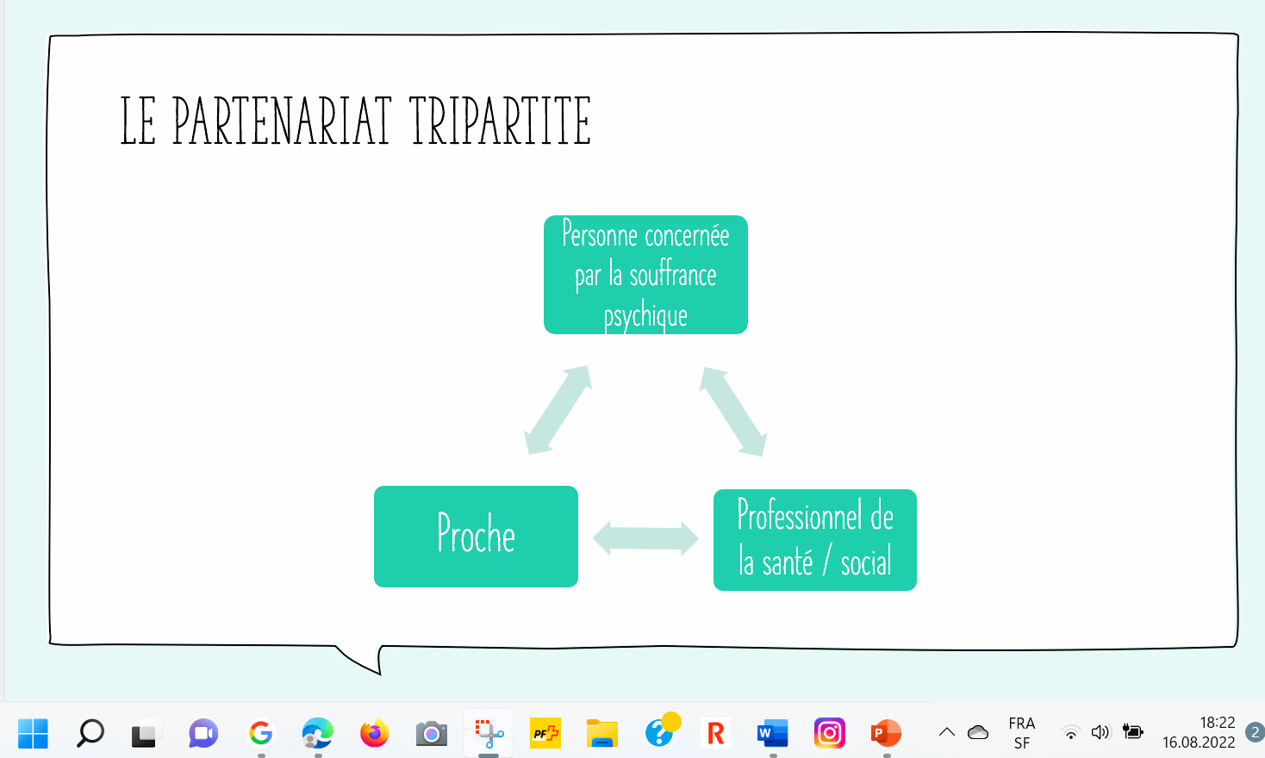
12 mai 2022 : Congrès du GRAAP Présentation des réflexions par Rita Desonaz

Slide 8
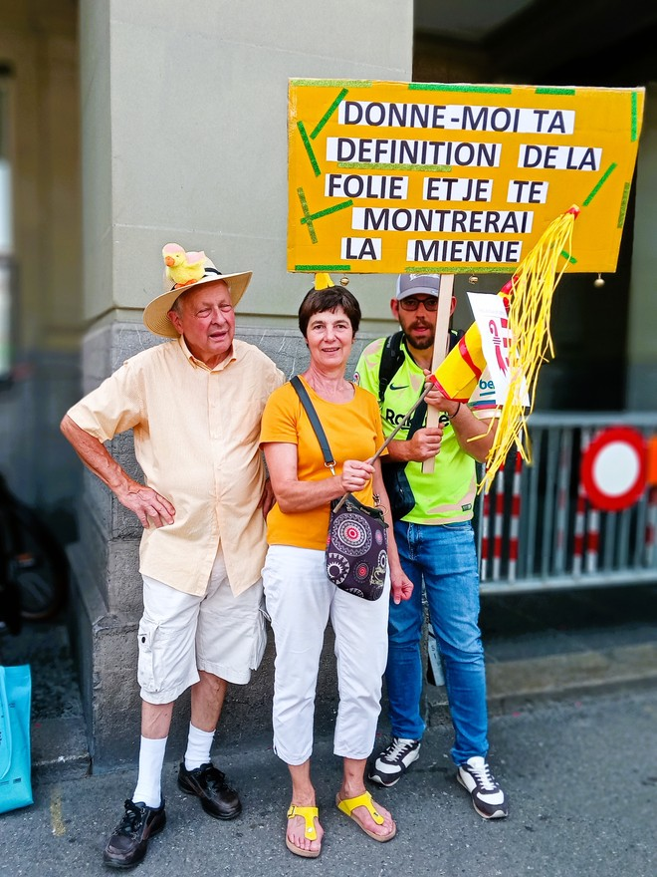
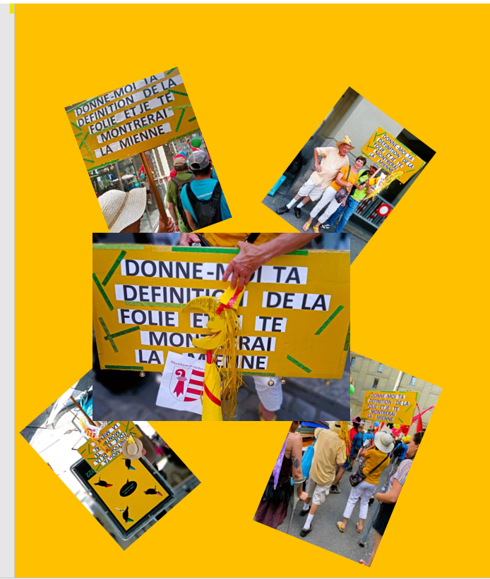
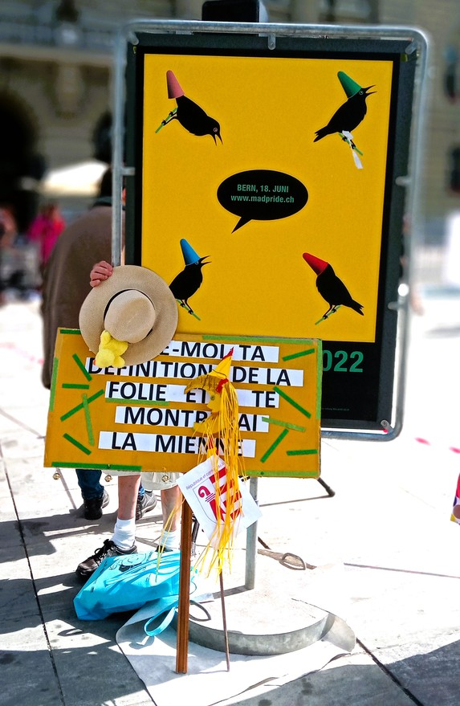
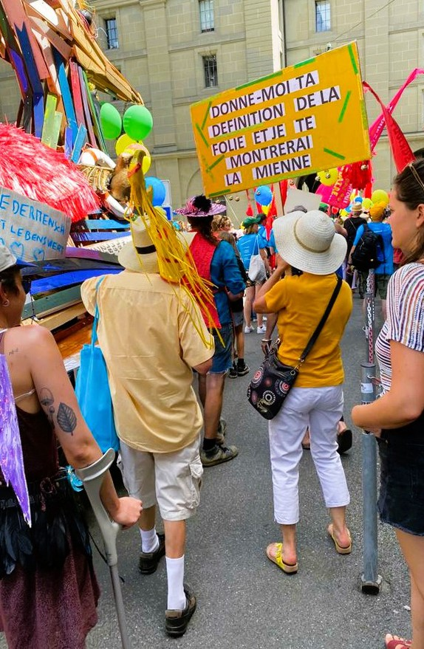
18 juin 2022 Mad Pride à Berne:« Amène ton brin de folie ! »

Slide 9
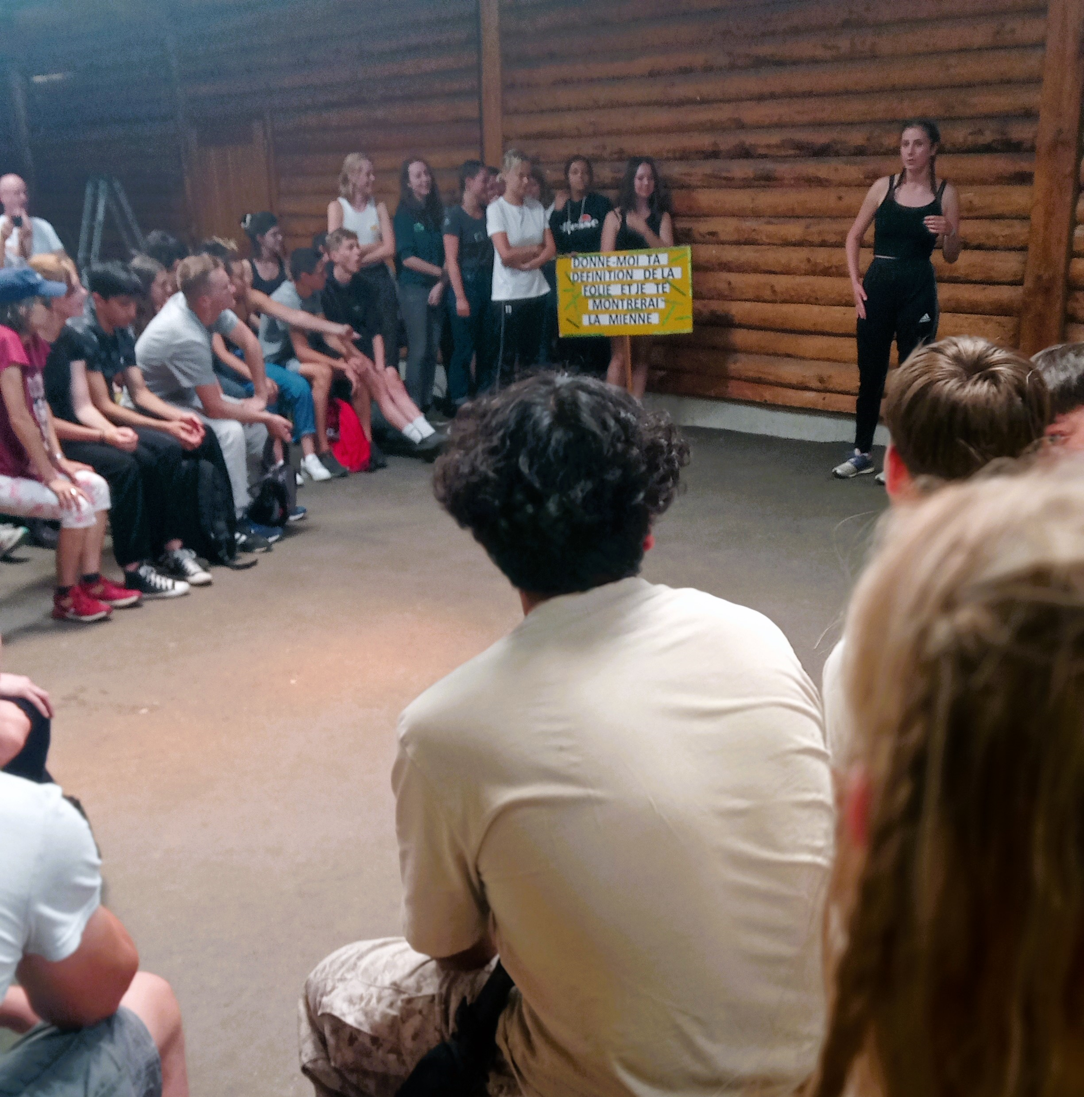
29 juin 2022 Journée des associations au Lycée Cantonal, Porrentruy

Slide 10
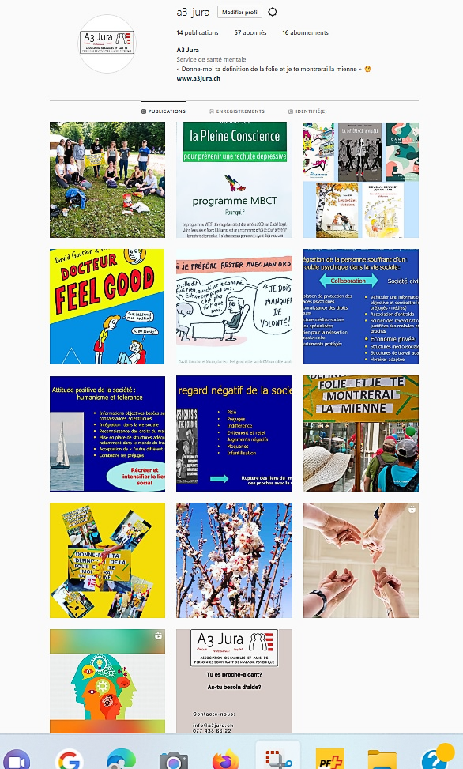
4 juillet 2022 Une page Instagram pour l'A3 Jura grâce à l'engagement d'un groupe d'étudiant.e.s de la Haute Ecole de Santé de Delémont

Slide 11
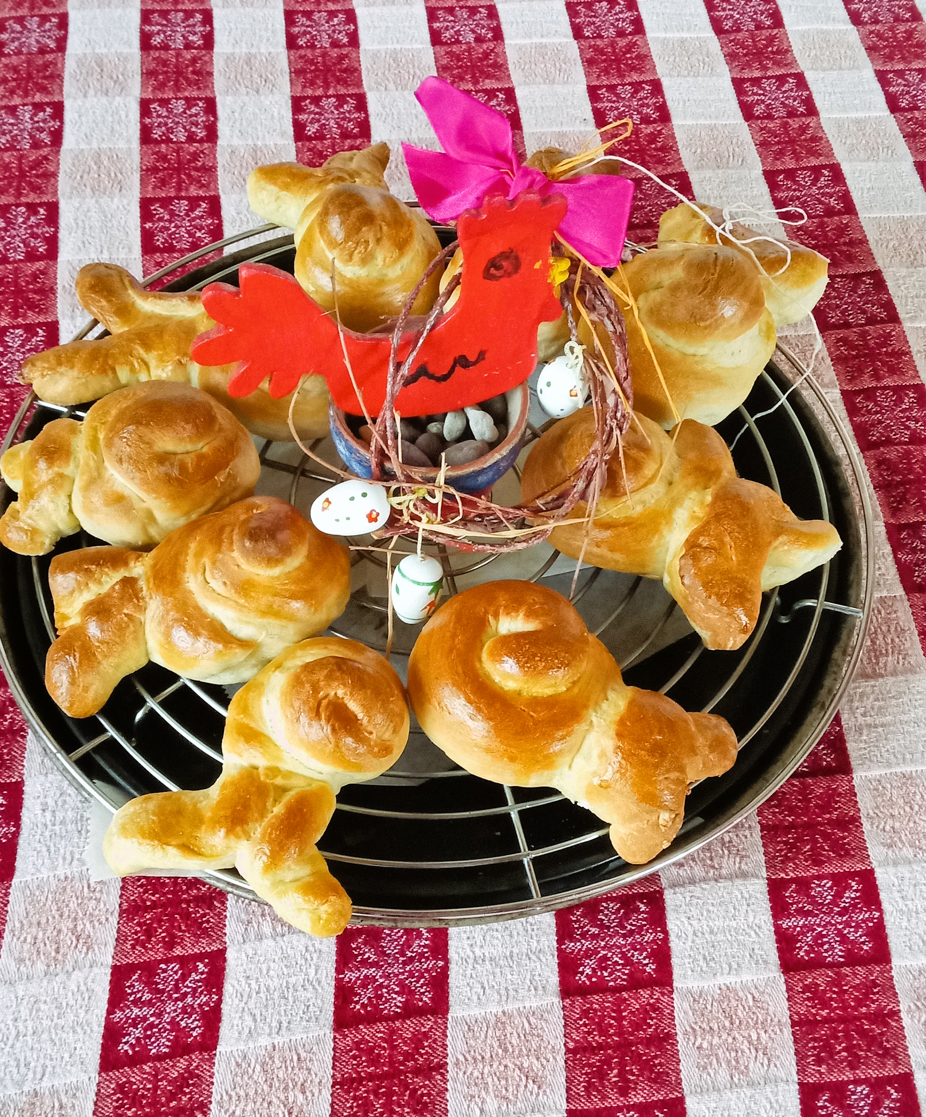
Activités à venir…
«Soigner» ales liens vec les professionnels et institutions
Participer aux différentes actions et activités de la CORAASP pour les membres
Aider à développer et utiliser la plateforme de la pair-aidance
Soutenir la diffusion du plan de crise conjoint et le projet «Ensembles»
Projet conférence sur la détection précoce des troubles psychiques chez les enfants et les jeunes
Développer les sites internet, Face book et Instagram
Les journées de la schizophrénie, la journée mondiale de la santé mentale (10 octobre, la Mad pride à Lausanne

Slide 12
20 ans A3 Jura
et l’A3 cherche dans un futur proche …
un nouveau président ou une nouvelle présidente !

Slide 13
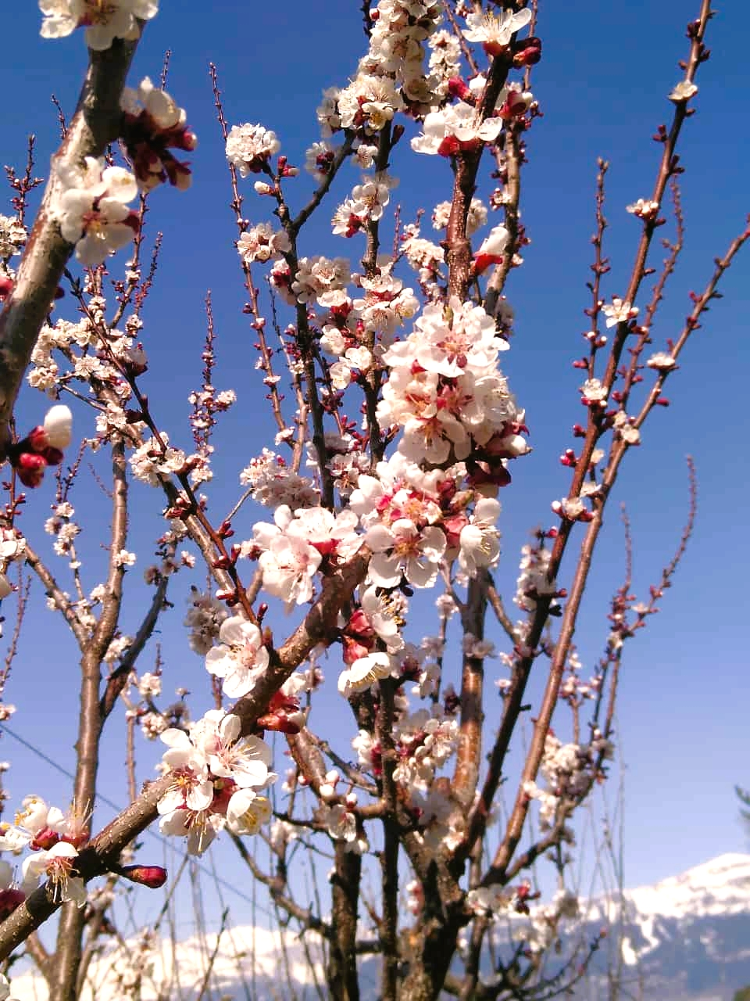
aux membres du comité
au caissier et aux vérificateurs
aux membres du comité de l’AJAAP
à PINOS, LARC/Caritas, Pro Infirmis.
CMP, UAP , CAP
à la CORAASP
À toutes les personnes qui soutiennent notre cause

